Slide 1
Профессии наших родителей,
в главных ролях дети группы №8
Презентацию подготовили:
Воспитатели Анциферова С. С., Мальцева М. Р.
совместно с родителями группы №8.

Slide 3
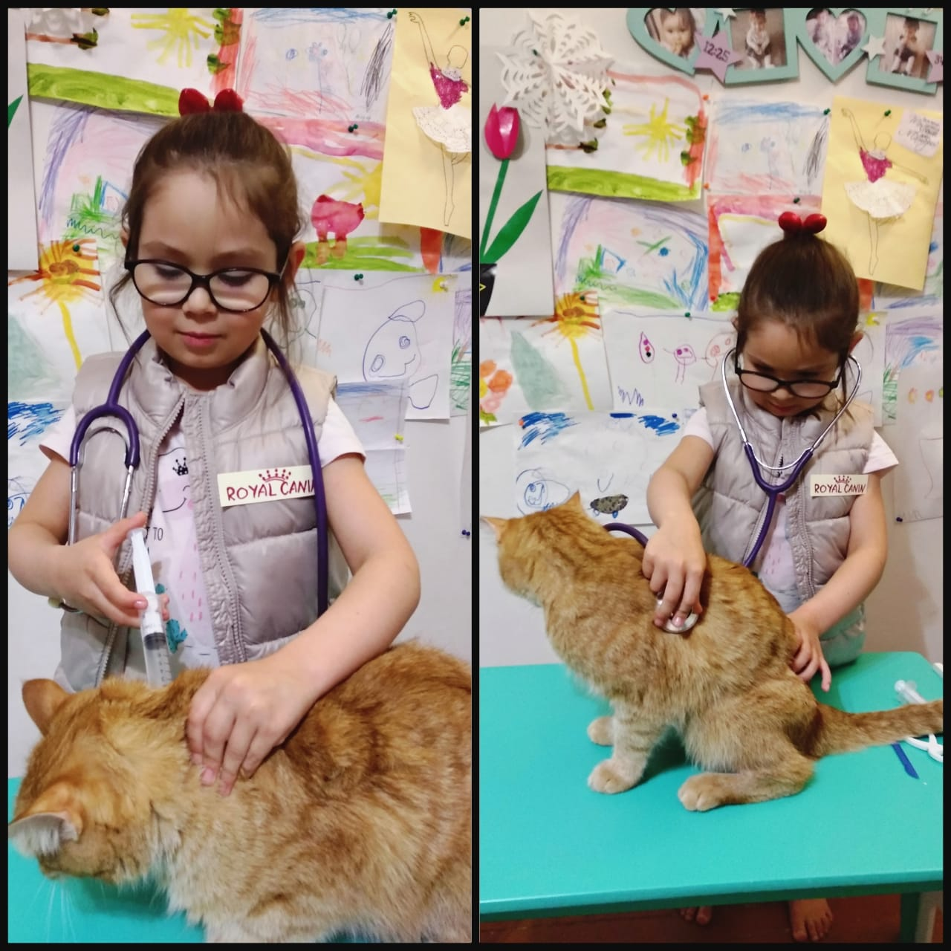
Мазунина Елизавета
Звери, птицы, все, кто болен, кто здоровьем недоволен!
Вас зовёт ветеринар, — Перевяжет, даст отвар.

Slide 4
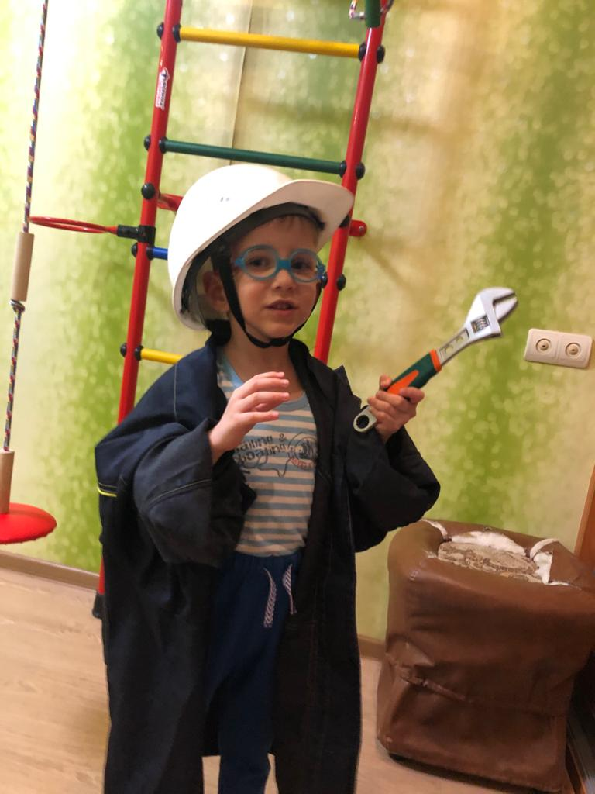
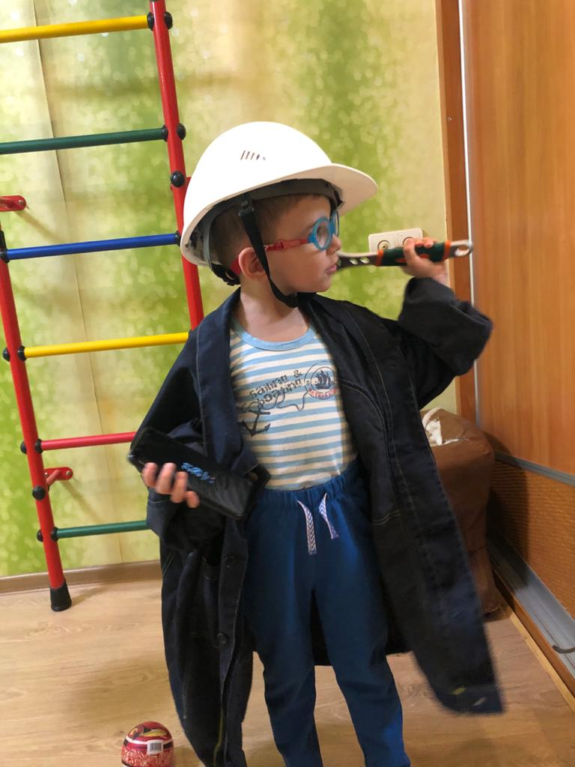
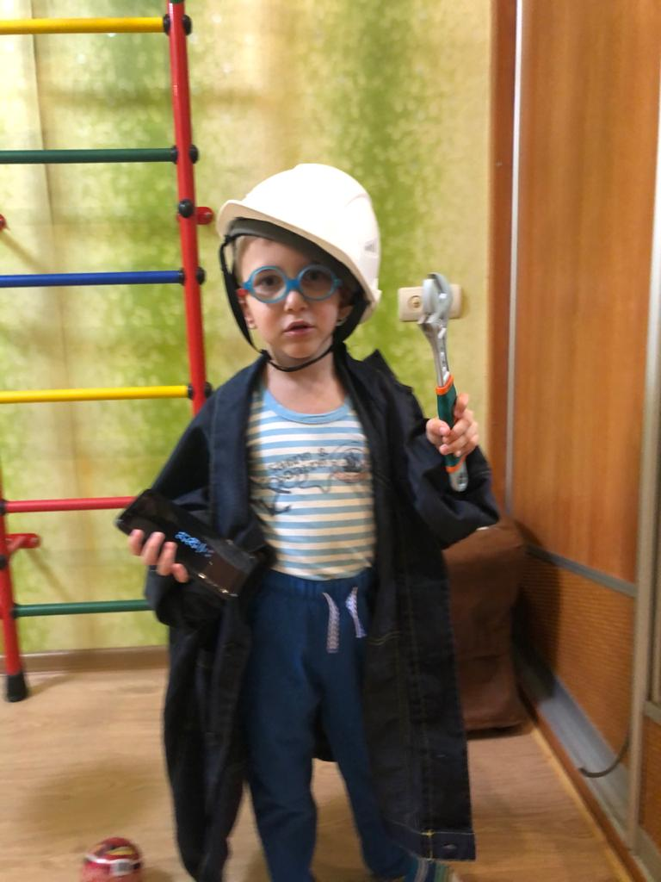
Шклянко Александр
Мне нужны такие вещи: Молоток, тиски и клещи, Ключ, напильник и ножовка, А всего нужней ? сноровка!

Slide 5
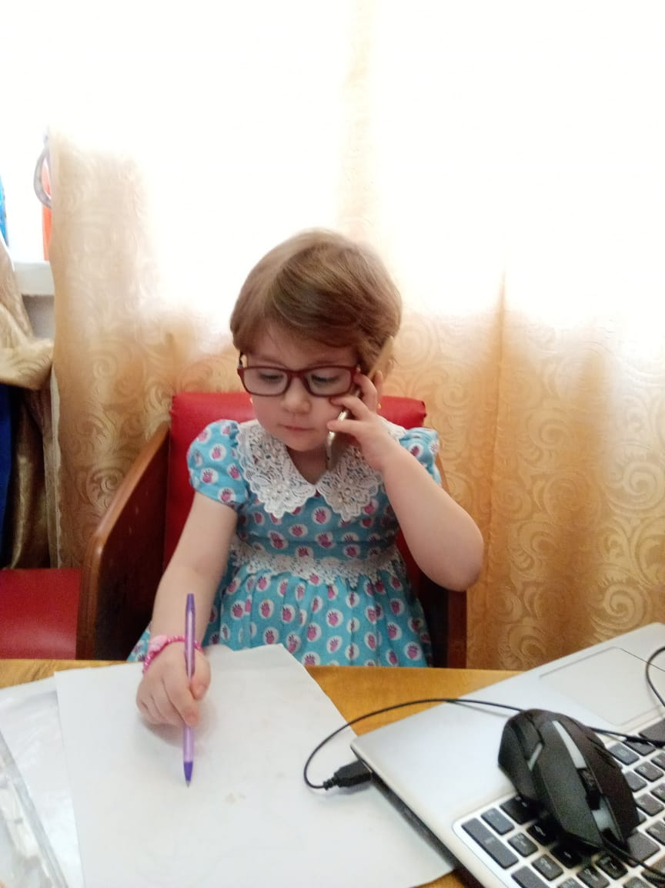
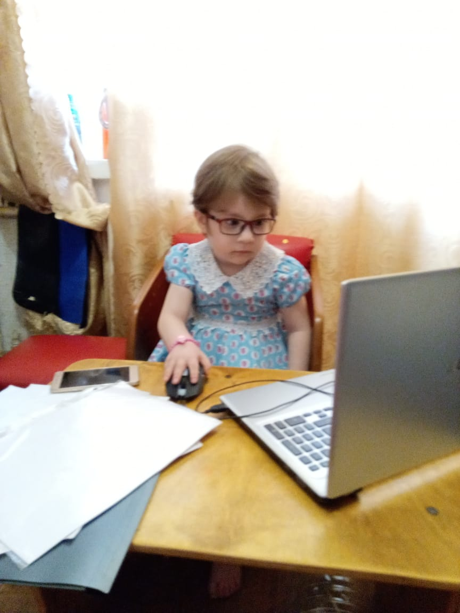
Русакова Валентина
Есть бухгалтер в ресторане, и на фабрике, и в бане. Он деньгам ведёт учёт: где расход, а где приход. Математику он знает, цифры быстро сосчитает, Здесь расход, а здесь приход –Ничего не пропадёт!

Slide 6
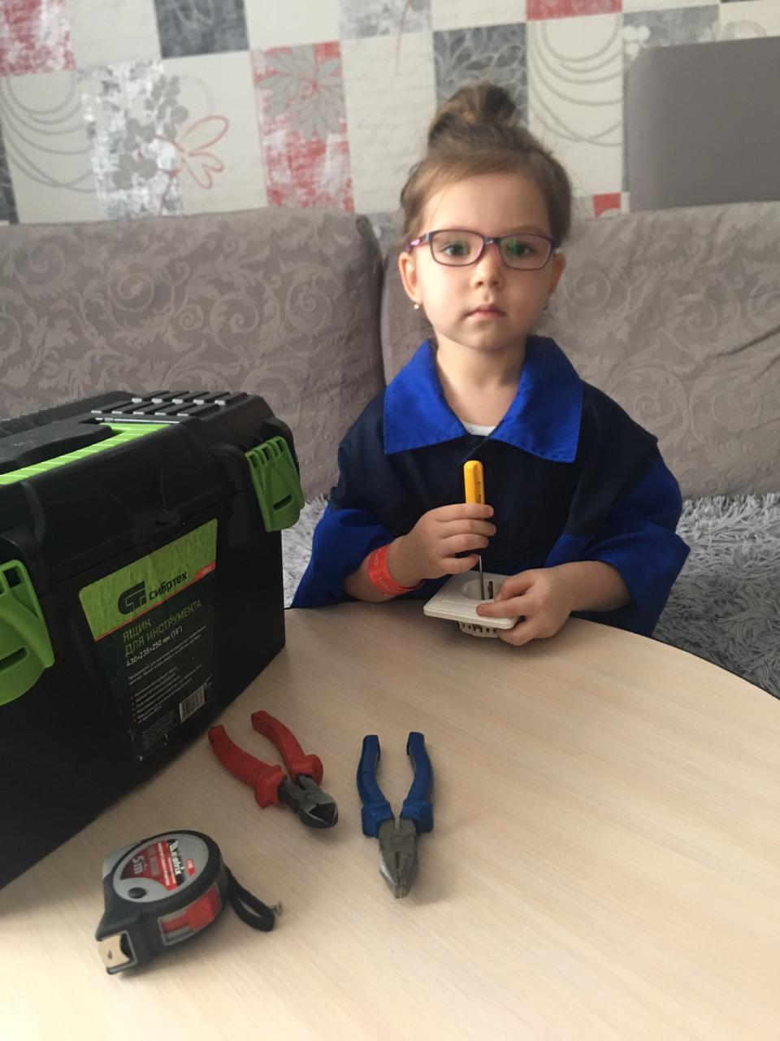
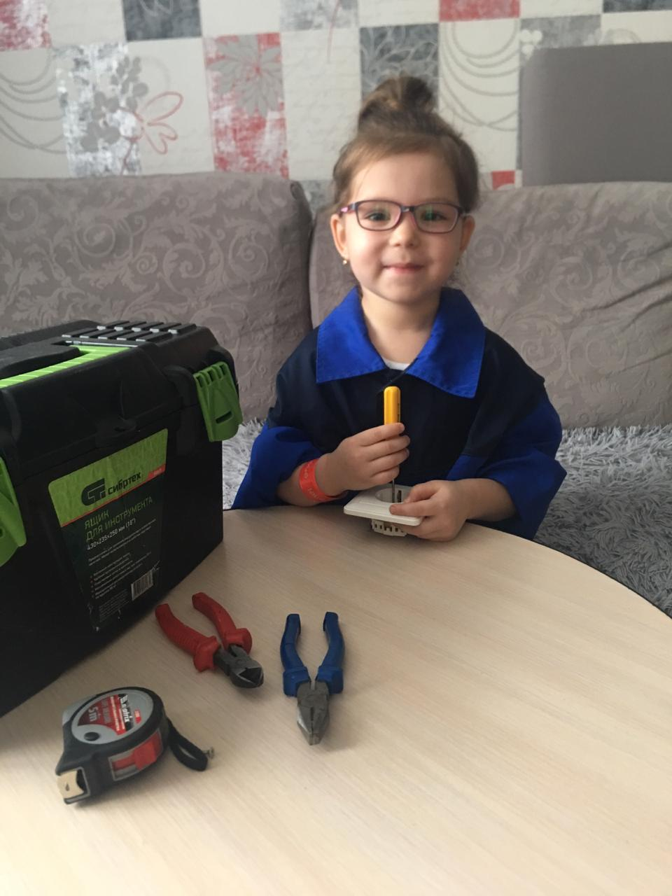
Рубцова Диана
Как же быть нам , когда линия подстанций оборвана?
Куда же нам без начальника, управляет, направляет,
дает совет и помогает.

Slide 7
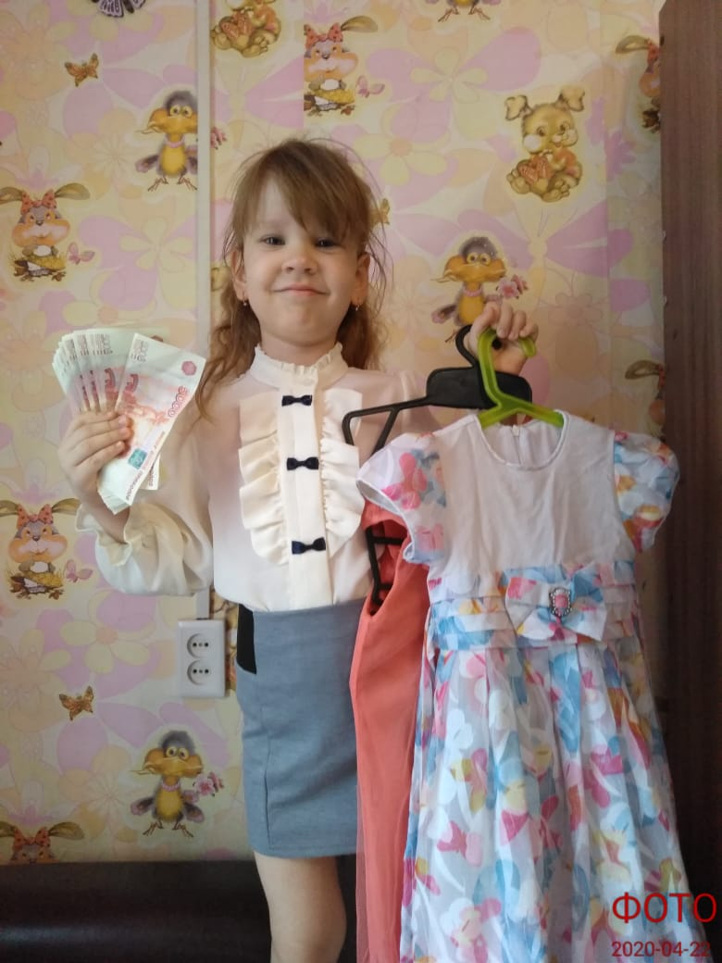
Каликанова Тая
Я сегодня продавец-консультант.
В магазине для детей.
У меня полно товаров,
Заходите поскорей!

Slide 8
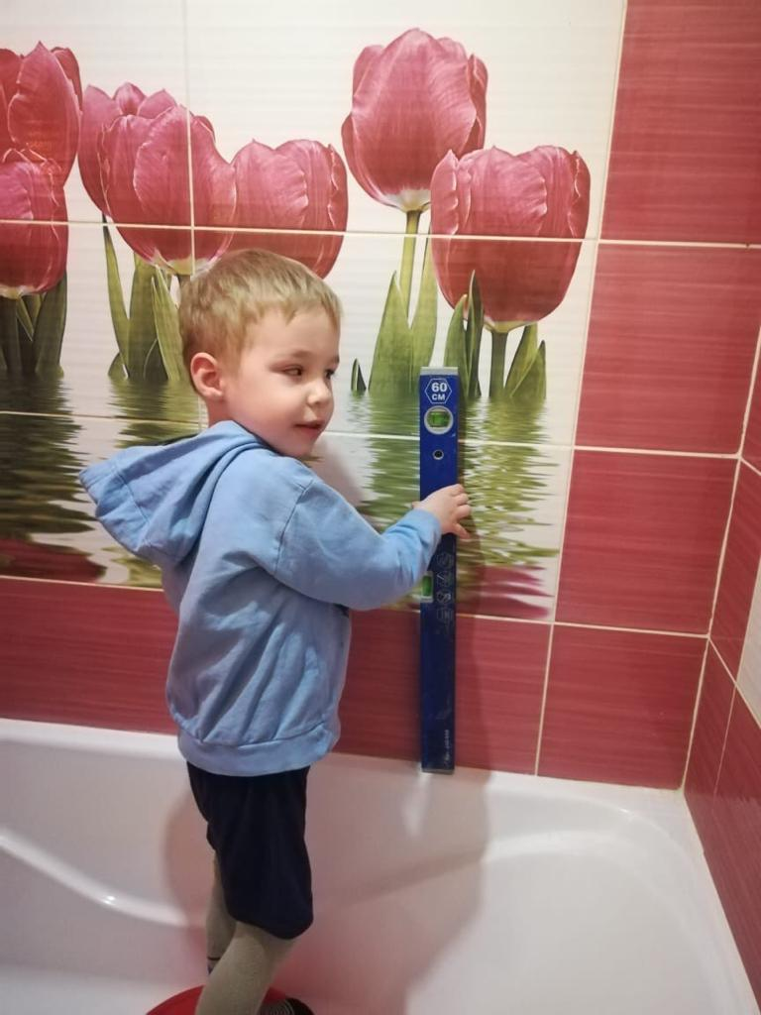
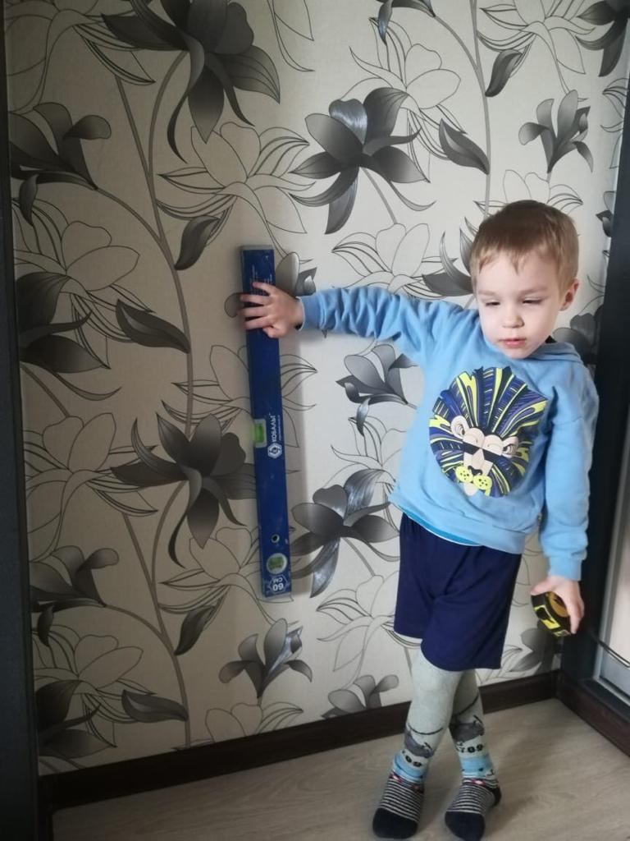
Серкин Арсений
Мастера пришли втроём, обновили старый дом:
Был облезлый, скучный, голый, стал нарядный и весёлый!
Все ребята со двора мастерам кричат: «Ура!»

Slide 9
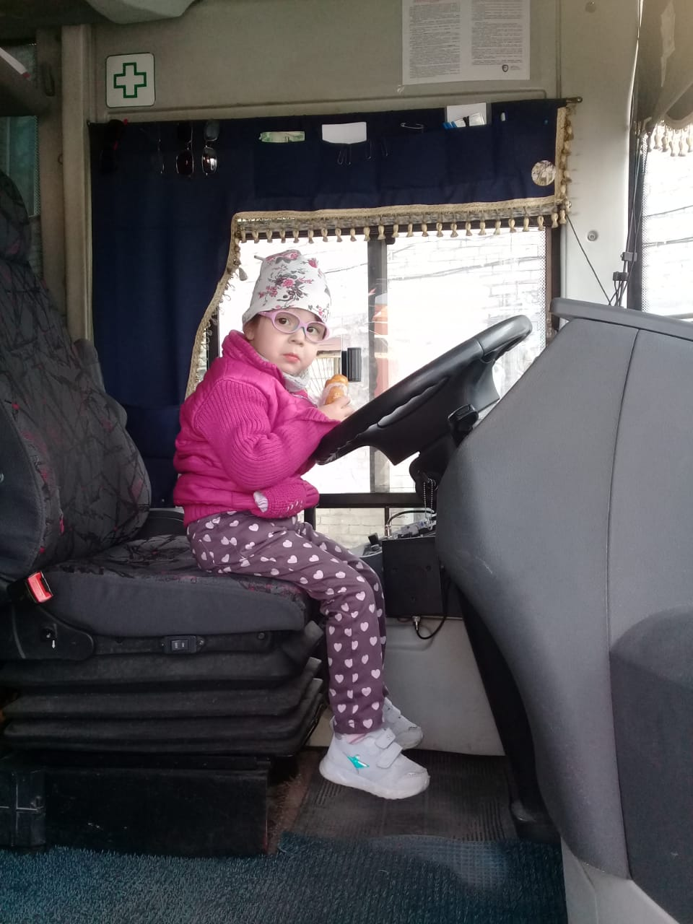
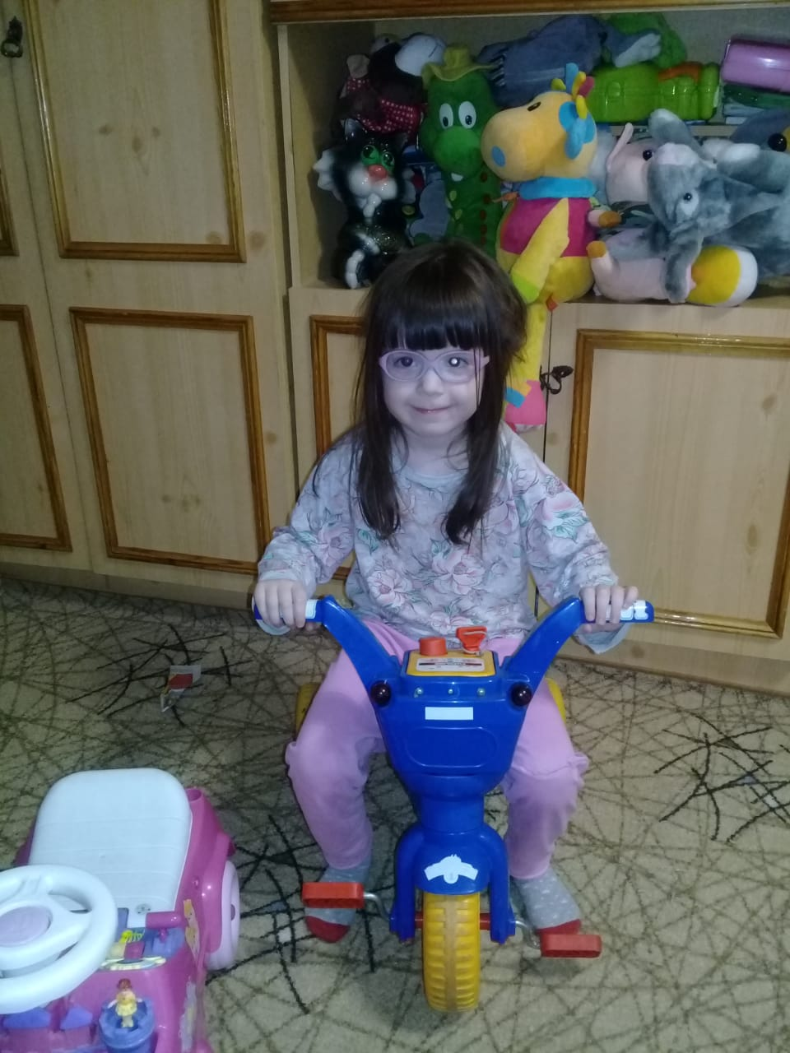
Конькина Кира
Умело он ведёт автобус –
Ведь за рулём непервый год!
Слегка шуршат тугие шины,
Он нас по городу везёт.

Slide 10
Спасибо за внимание!

